Slide 1
إستراتيجية النشر
Dissemination Strategy
الواقع والآفاق
السيدة منى الزقلي
المديرة المركزية للنشر والإعلامية والتنسيق المعهد الوطني للإحصاء - تونس

Slide 2
المحتوى
المنظومة الوطنية للإحصاء
واقع الإحصاء العمومي
إستراتيجية النشر عبر الواب
بوابة البيانات الإحصائية DATA PORTAL
البيانات المفتوحة OPEN DATA
الأفاق و التحديات

Slide 3
المنظومة الوطنية للإحصاء المبادئ الأساسية
يستند القانون عدد 32-99 المؤرخ في 13 أفريل 1999 المتعلق بالمنظومة الوطنية للإحصاء إلى جملة من المبادئ الأساسية والقواعد الأخلاقية التي تنظم العمل الإحصائي الوطني حيث تلزم هذه القواعد التقيد ب:
ضمان إنتاج معلومة إحصائية ذات مصداقية وجودة
ضمان تمكين كل المستعملين من النفاذ إلى المعلومات الإحصائية
الحفاظ على ثقة هؤلاء المستعملين في الإحصاءات المنتجة والمنشورة

Slide 4
المنظومة الوطنية للإحصاء المكونات
المجلس الوطني للإحصاء
( www.tunisie-statistiques.tn)
المعهد الوطني للإحصاء
(www.ins.tn)
الهياكل الإحصائية العمومية المختصة الأخرى
المؤسسات المختصة في التكوين الإحصائي

Slide 5
المعهد الوطني للإحصاء : المهام
المعهد الوطني للإحصاء
NIS
التنسيق مع الهياكل الإحصائية
Coordination with data structures
التعدادات و المسوح
الاجتماعية و الاقتصادية
Censuses, demographic, social and economic surveys
التعاون الدولي في مجال الإحصاء
International cooperation on statistics
الحسابات القومية ومؤشرات الظرف الاقتصادي
Economic indicators national accounts
التوثيق الإحصائي
Statistical documentation
التنسيق الفني للأنشطة الإحصائية
Technical coordination of government statistical activities
الكتابة القارة للمجلس الوطني للإحصاء
Permanent Secretariat of National Council of Statistics
تجميع البيانات الإحصائية ومعالجتها و تحليلها ونشرها
Collection, processing, analysis and dissemination of statistical information

Slide 6
واقع الإحصاء العمومي الضغوطات
يتعرض النظام الإحصائي التونسي لضغوطات متزايدة:
من ناحية
الطلبات المتزايدة على البيانات، ولاسيما في ظل التقلبات السياسية وآثارها
من ناحية أخرى
المسؤولون على الإنتاج الإحصائي الذين يمثلون الإدارات العمومية، مدعوّون إلى تخفيض التكاليف وتحسين الجدوى

Slide 7
واقع الإحصاء العمومي قانون النفاذ للمعطيات
سنة 2011 صدور قانون يتعلق بالنفاذ إلى الوثائق الإدارية للهياكل العمومية:
“ الحق لكل شخص طبيعي أو معنوي في النفاذ إلى الوثائق الإدارية سواء كان ذلك بإفشائها بمبادرة من الهيكل العمومي أو عند الطلب من الشخص المعني مع مراعاة الاستثناءات المنصوص عليها بهذا القانون“
التركيز في الفصل 5 على الهياكل العمومية المختصة أن تنشر بصفة منتظمة المعطيات الإحصائية الاقتصادية والاجتماعية بما في ذلك الحسابات الوطنية والمسوحات الإحصائية التفصيلية“

Slide 8
إستراتيجية النشر عبر الواب
مع صدور القانون المتعلق بالنفاذ إلى الوثائق الإدارية للهياكل العمومية، عمل المعهد على التسريع بتعزيز إستراتيجية نشر البيانات عبر البواب مع انطلاق عدة مشاريع:
بوابة البيانات الإحصائية DATA PORTAL
البيانات المفتوحة OPEN DATA

Slide 9
نظام المعلومات بالمعهد
المسوحات و التعداد
Surveys and censuses
سجلات الإدارية
administrative sources
الهياكل الإحصائية العمومية
Government data structures
معالجة وتحليل
Processing and Analysis
تخزين البيانات
Data Storage
نشرالبيانات
Data Dissemination
مركز التوثيق
Documentation center
موقع الواب و النشريات
Website and publications

Slide 10
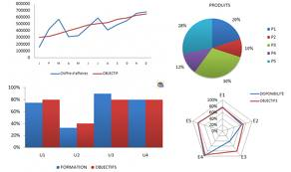
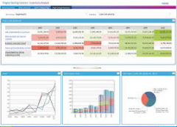
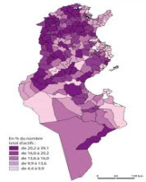
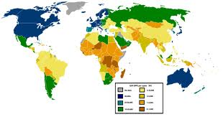
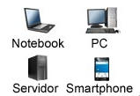
البوابة الإحصائية
التطبيقات / الخدمات
Applications/services
مركز البيانات
Datawarehouse
التعاون الدولي
International
Cooperation
Data search
Dashbord
Dataset
Data Analyse
Maps
Platforms
Bulk download

Slide 11
البوابة الإحصائية
تطبيقات في شكل خدمات(Application as Service) موجّهة للمستعمل
خدمات لتسهيل الولوج و النفاذ للمعطيات (API ,Web Services)
خدمات تفاعلية مع المستعمل
التواصل عبر الشبكات الإجتماعية

Slide 12
البيانات المفتوحة الأسس
تركيز الآليات التقنية التي تضمن النفاذ إلى المعطيات الفردية ذات جودة عالية طبقا للمعايير الدولية:
توثيق وأرشفة المسوح بإستعمال معيار DDI
وضع على الخط بوابة NADA لنشر توثيق المسوح والوثائق الخارجية ذات الصلة
إخفاء الهوية لضمان السر الإحصائي
إحداث مركز النفاذ للمعطيات الفردية

Slide 13
البيانات المفتوحة التركيز
الـمنتـج
توثيق و أرشفة
البيانات المفتوحة
النشر
المستعمل
DDI معيار
البيانات الوصفية
مركز النفاذ
البيانات الوصفية
إخفاء الهوية
NADA
البيانات
البيانات الفردية
النفاذ للمعطيات الفردية
نشريات
تجميع
نشر عبر الواب
المؤشرات الإحصائية

Slide 14
الأفاق و التحديات
الأسس
مخازن البيانات
Data Warehouses
شبكة إحصائية وطنية
National Statistical Hub
تطويرمن نظام المعلومات
Urbanization of the information system
التشاركية الإلكترونية
E-participation

Slide 15
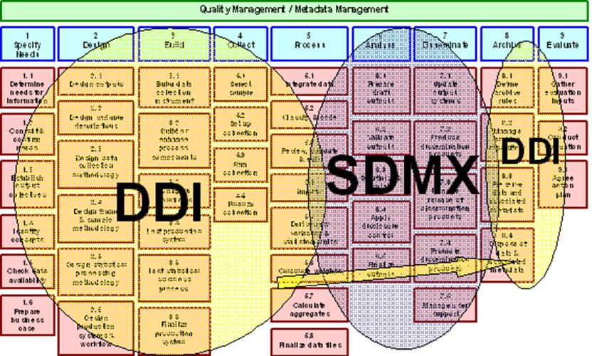
الأفاق و التحديات
مخازن البيانات
مخازن البيانات
Data Warehouses
تطوير نظام المعلومات
Urbanization of the information system

Slide 16
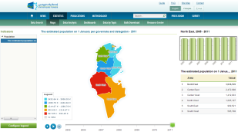
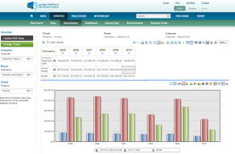
الأفاق و التحديات
شبكة وطنية إحصائية
شبكة وطنية للبيانات الإحصائية
National Hub of Statistics
الهياكل الإحصائية
Statistical structures
القائمة الوطنية للبيانات
National Data
Catalog

Slide 17
الأفاق و التحديات
التشاركية
E-participation
Statistics
Information Technology
INS
Travail collaboratif
Data visualisation
participation
Blog
Projets
Open sources
Labs
Git
Other sources
Développement
خبراء و باحثين
Experts and researchers

Slide 18
Thank you
شكرا
”دع الأرقام تتكلّم، لتحكي قصة ”
“ Making sense of the numbers tell a story!”
http://www.ins.tn
http://fr.slideshare.net/instunisie/
ins@ins.tn diffusion@ins.tn
+21671891002
+21671792559

